Slide 1
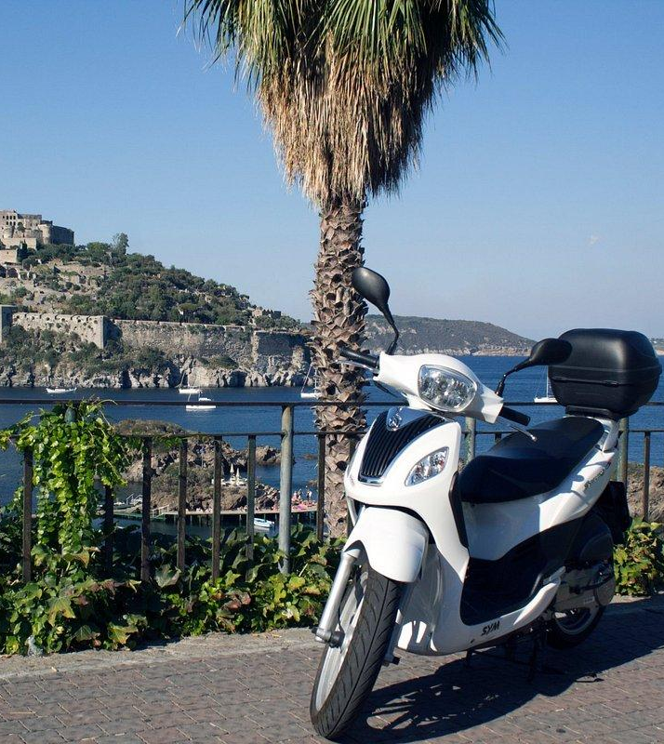
Rental scooter
Progettazione di un sistema informatico per il noleggio di biciclette, monopattini e scooter di vario tipo

Slide 2
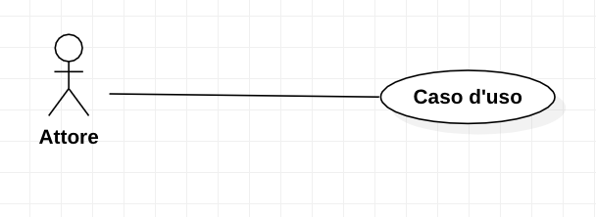
Requisiti tramite casi d’uso e diagramma dei casi d’uso
Gli attori individuati sono:
Utente non registrato
Cliente non registrato
Cliente registrato
Amministratore
Operatore
I casi d’uso individuati sono:
LoginUtente
RegistrazioneCliente
RegistrazioneStatoDelMezzo
RegistrazioneOperazioneSulMezzo
RegistrazioneRicarica_o_RifornimentoDelMezzo
PrenotazioneMezzoCliente
NoleggioCliente
AnnullaPrenotazioneCliente
RestituzioneMezzo
InserimentoDatiMezzo
InserimentoDati Operatore
InserimentoDatiEconomici
DisabilitaUtenteNelSistema
RichiestaInformazioniStatisticheMezzi
RichiestaInformazioniStatisticheClienti
Le sequenze di eventi alternativi trovati sono:
CredenzialiNonValide
DatiAnagraficiSbagliati
CodiceFiscaleSbagliato
EmailSbagliata
TelefonoSbagliato
PasswordSbagliata
DataInterventoNonValida
TipoInterventoNonValido
CostoNonValido
OfficinaNonValida
PagamentoInAnticipo
InserimentoListaAttesa
DatiAnagraficiNoleggioNonValidi
CodiceFiscaleNoleggioNonValido
MotoreTermicoSenzaPieno
OltreDataPrevista

Slide 3
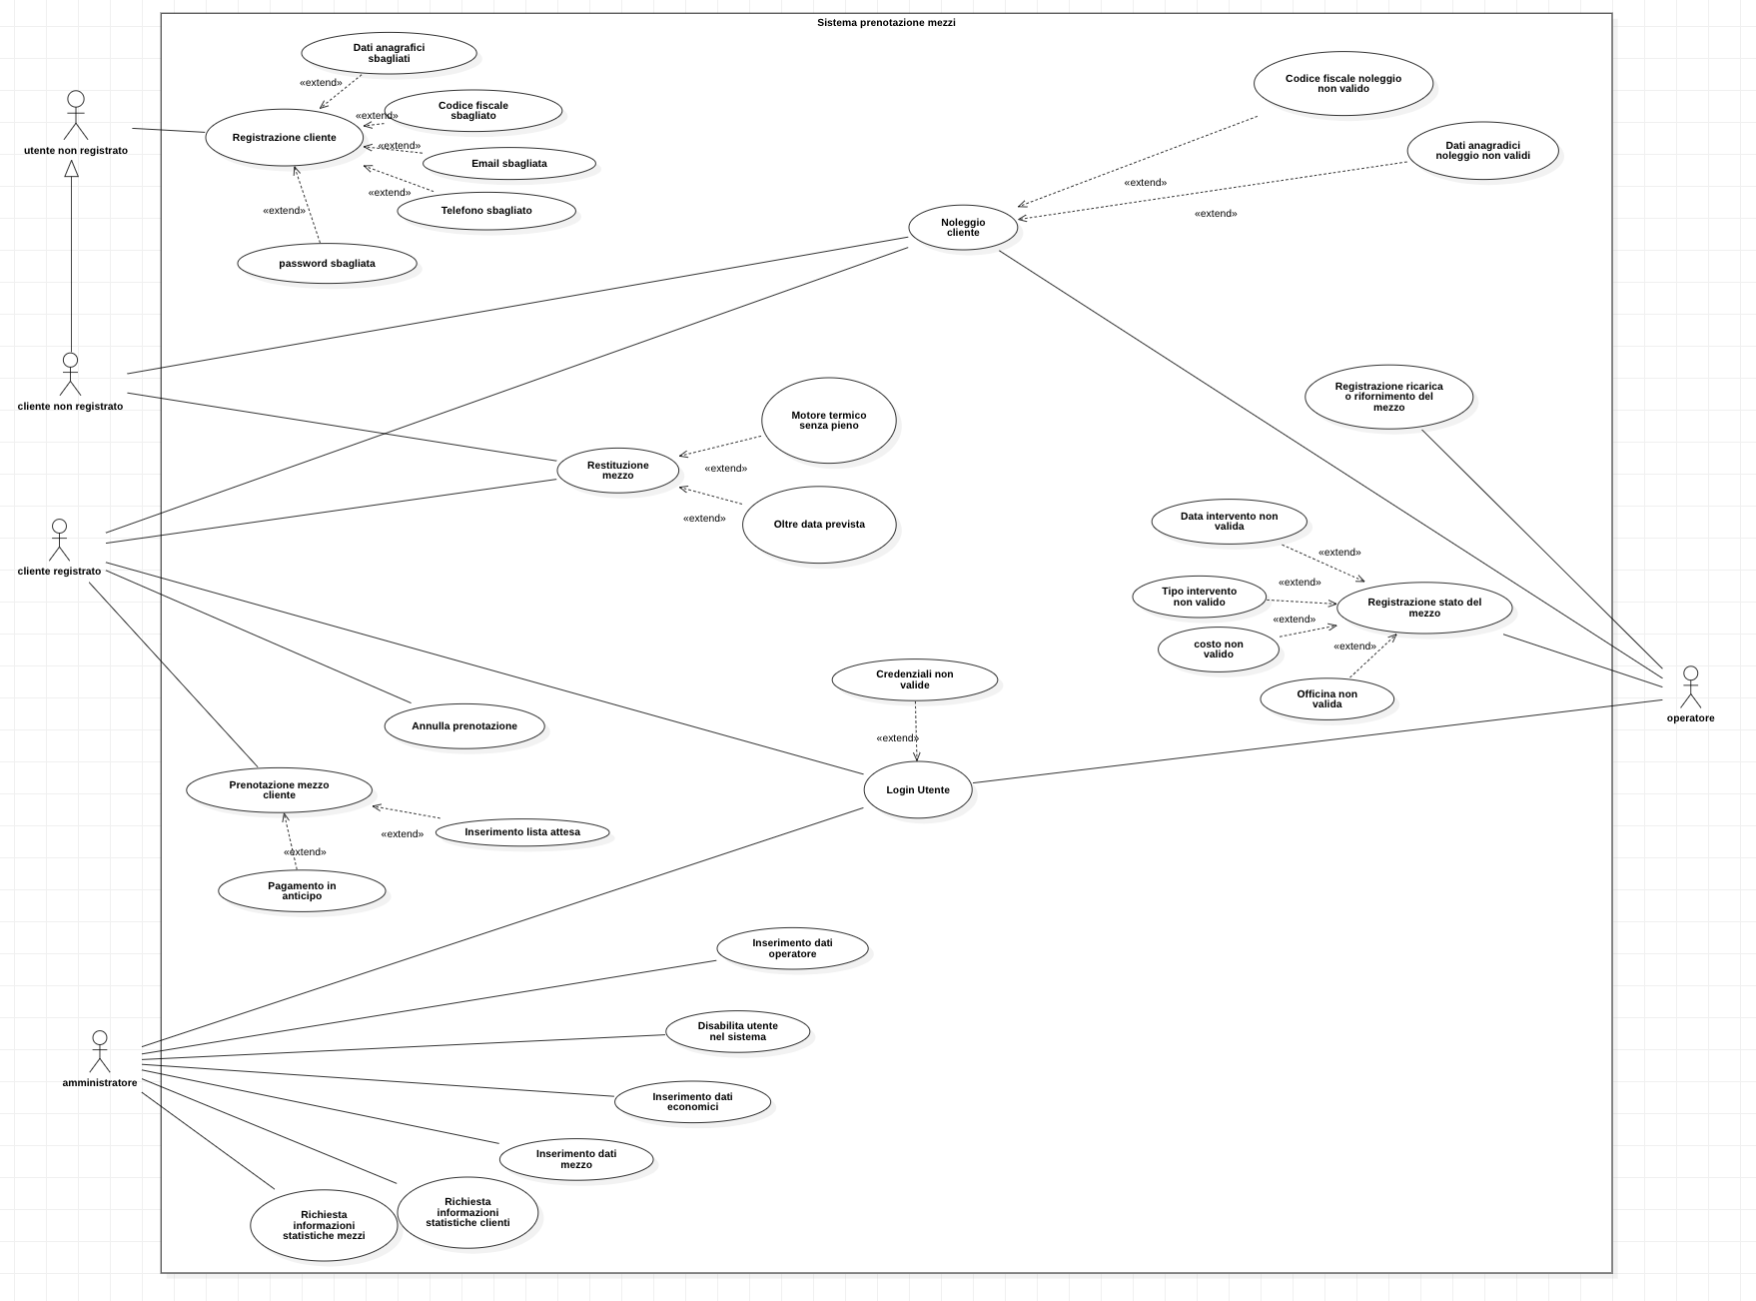
Diagramma dei casi d’uso

Slide 4
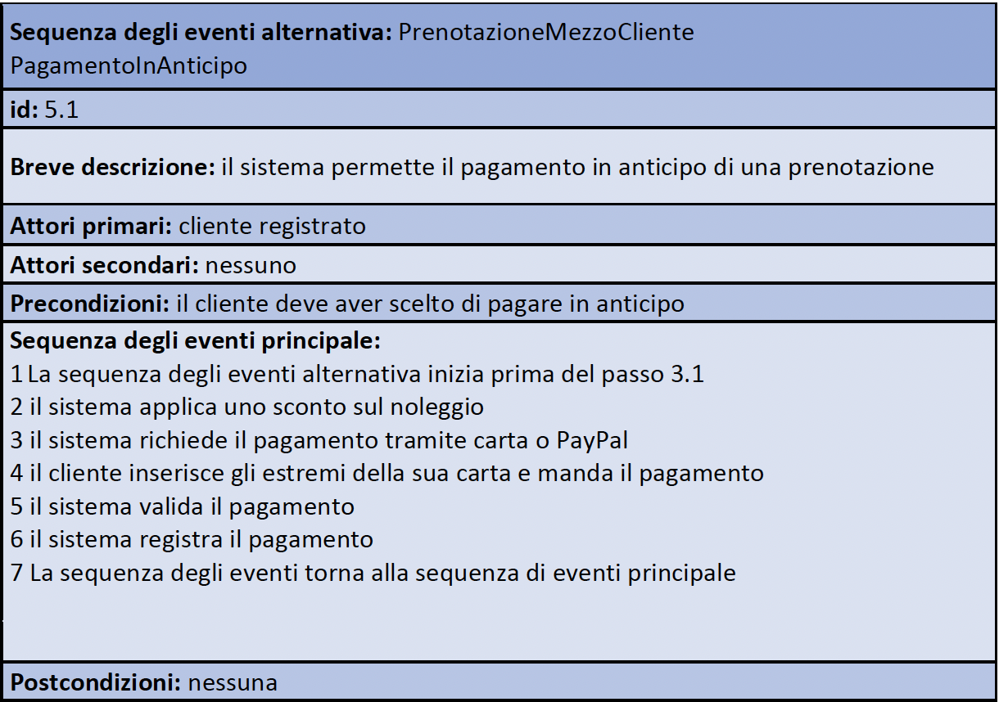
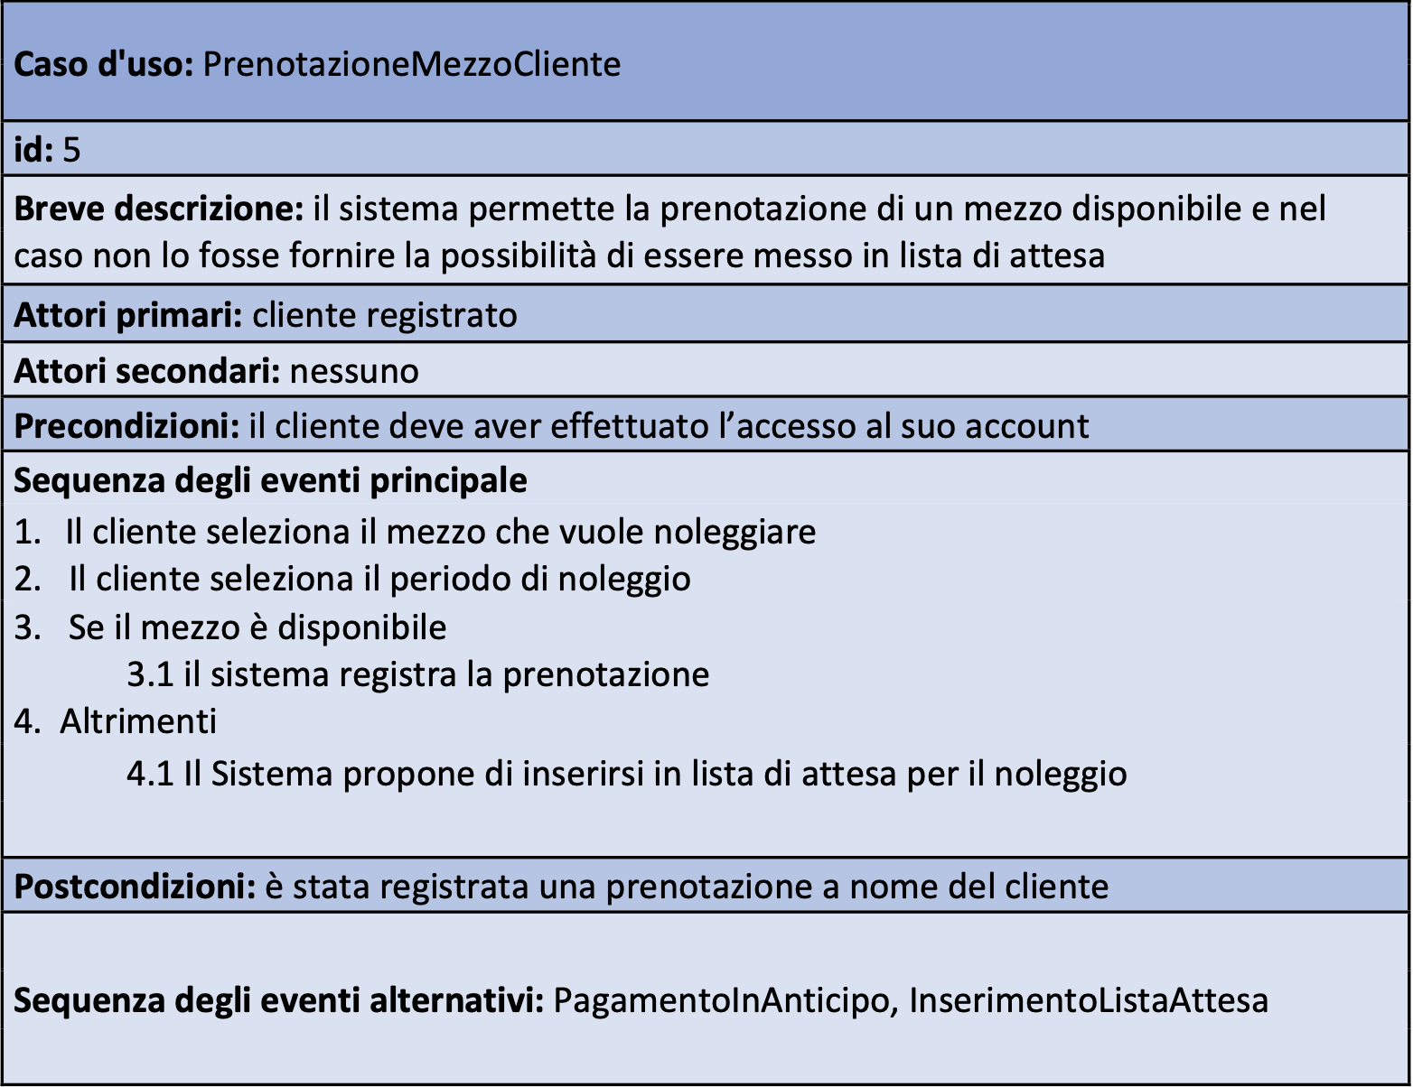
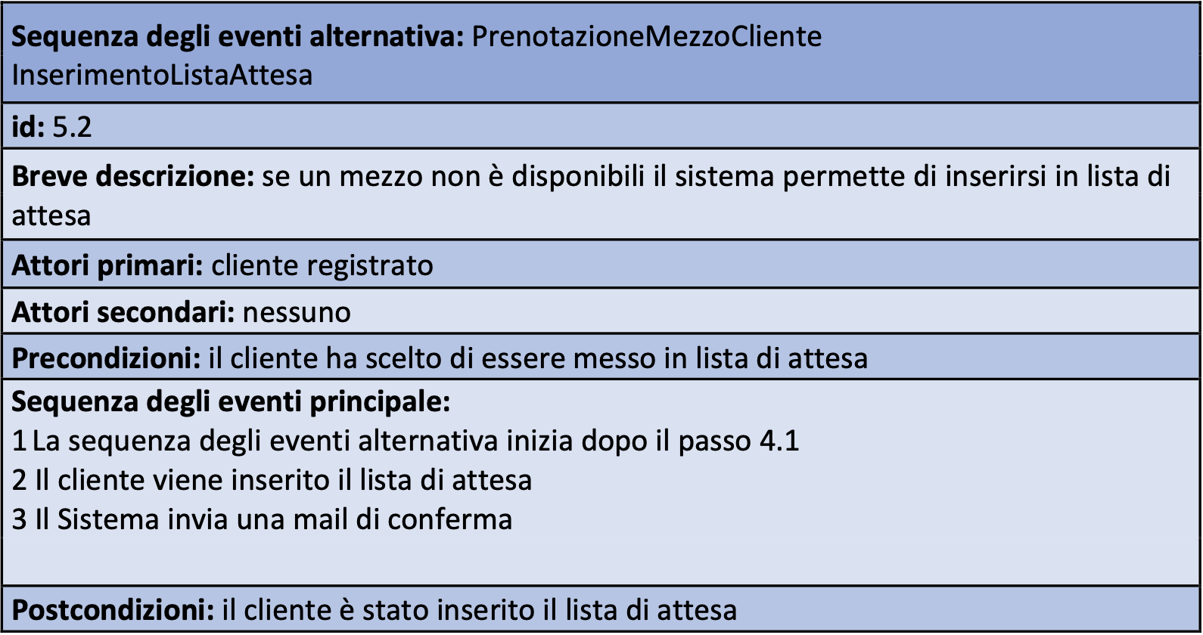
Caso d’uso di una prenotazione

Slide 5
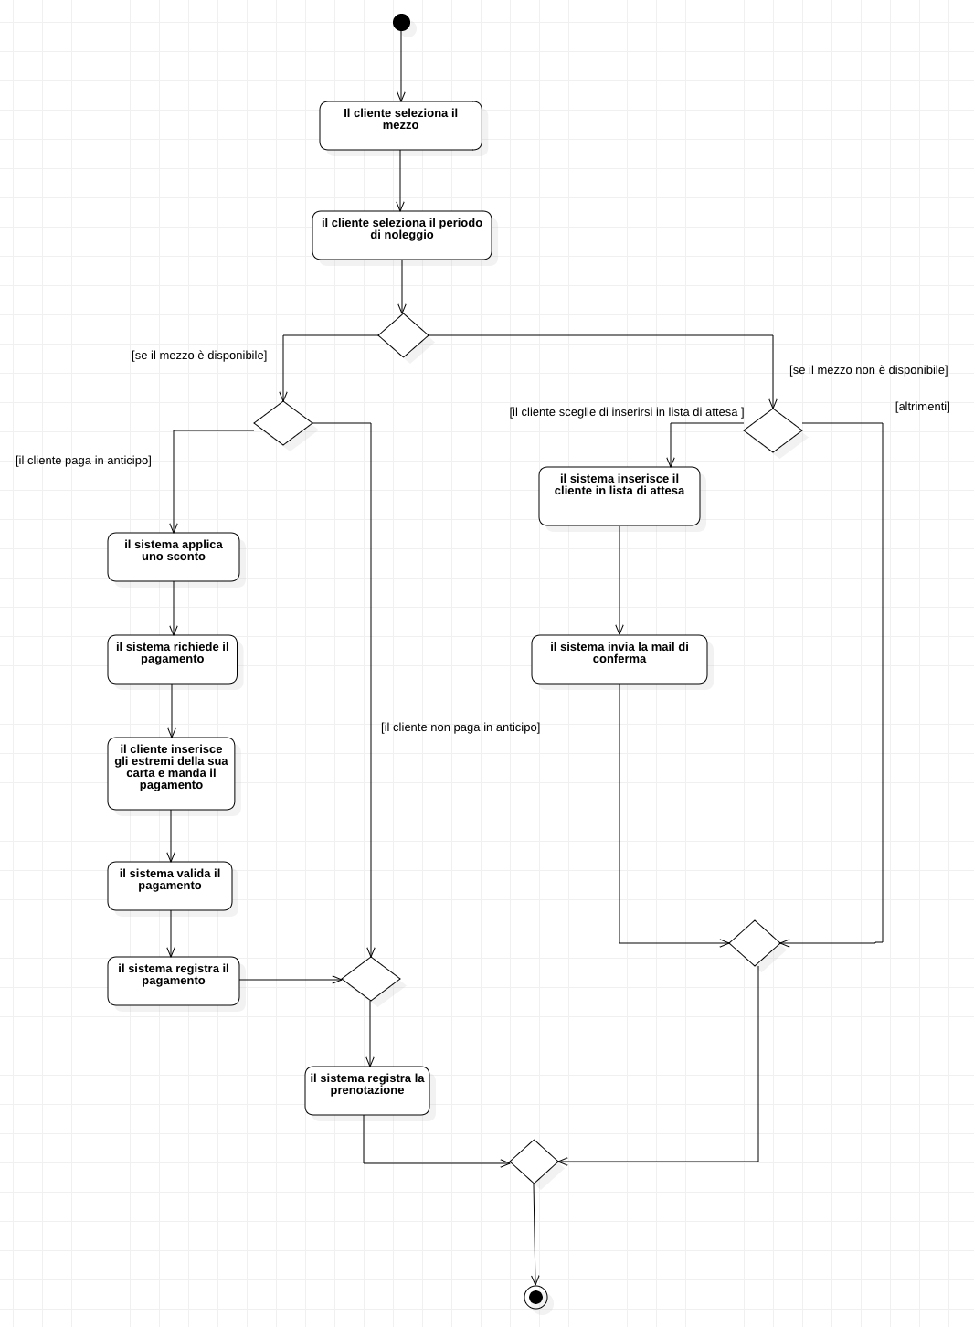
Diagramma di attività per una prenotazione

Slide 6
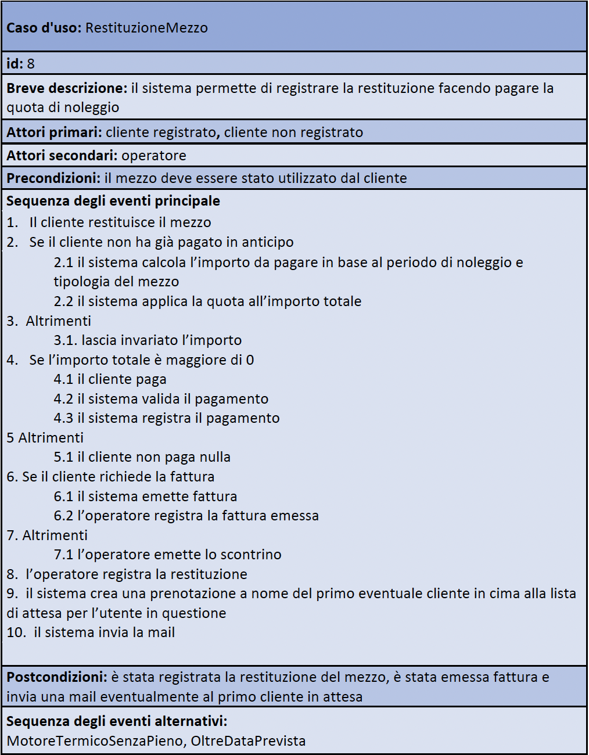
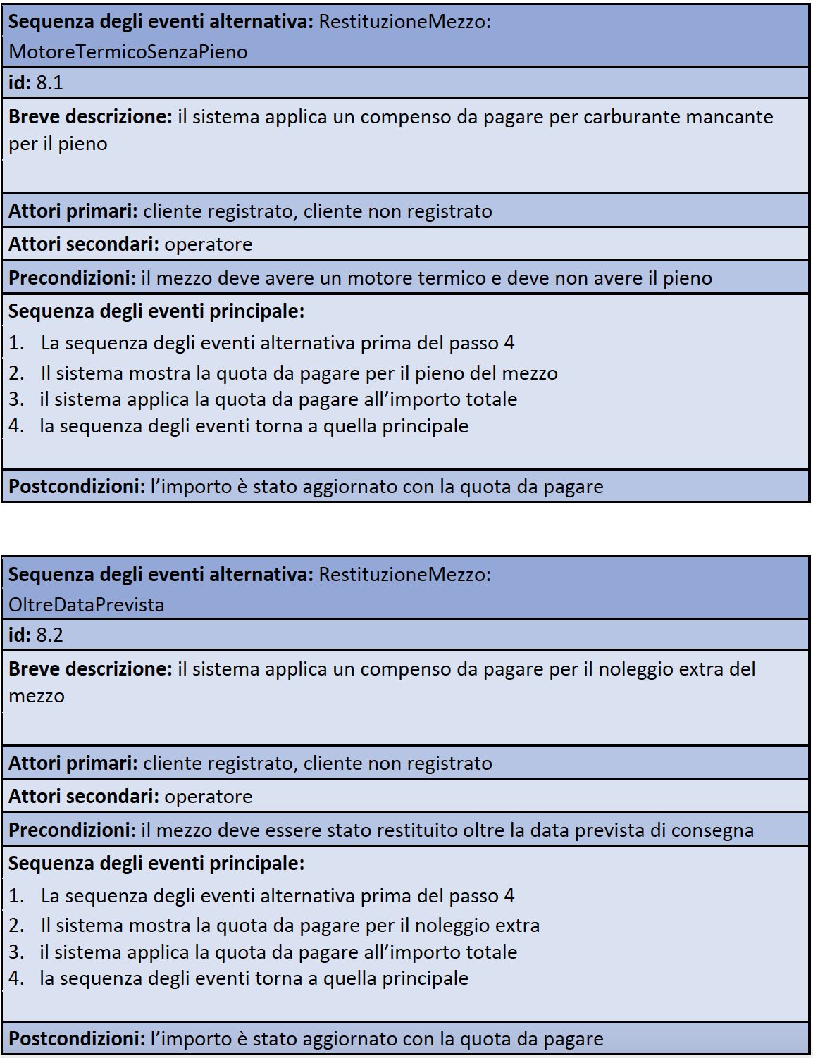
Caso d’uso per una restituzione

Slide 7
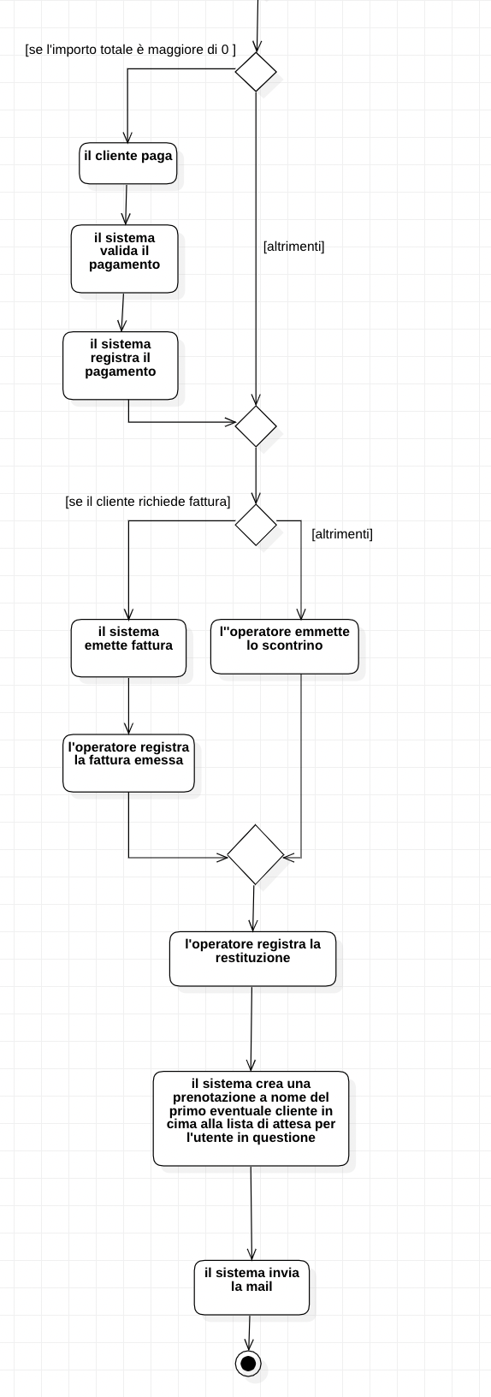
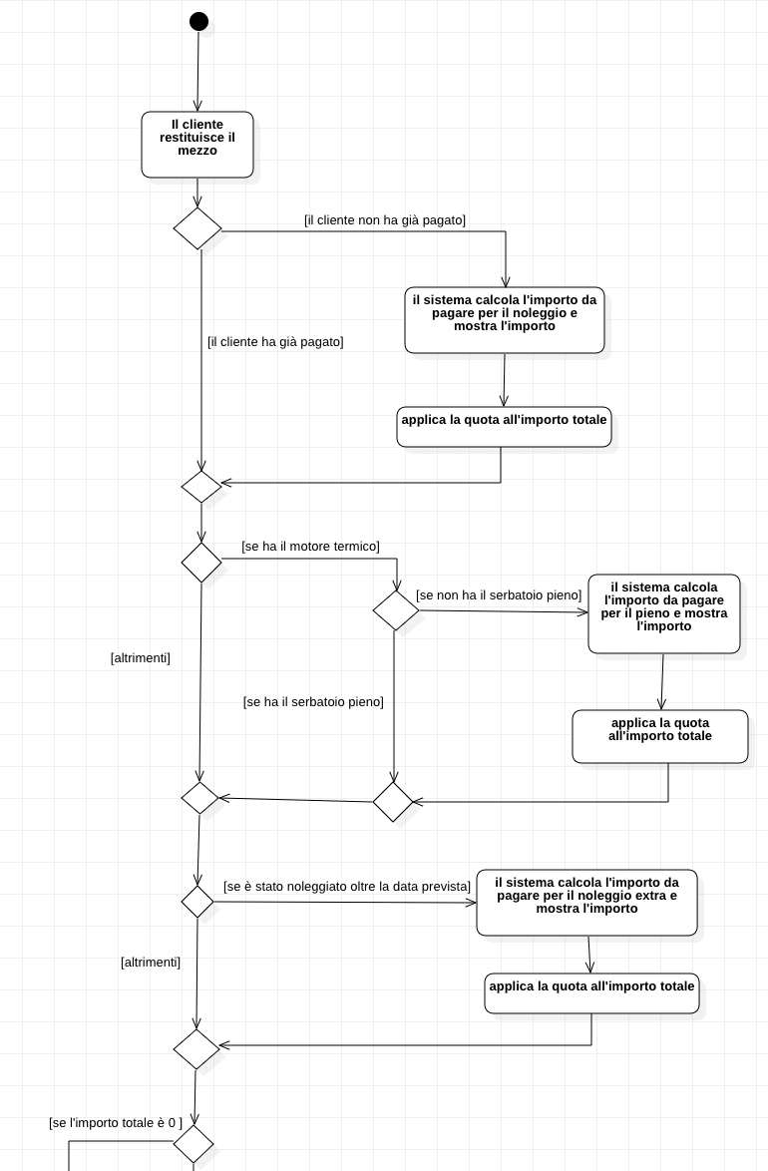
Diagramma di attività per una restituzione
continua

Slide 8
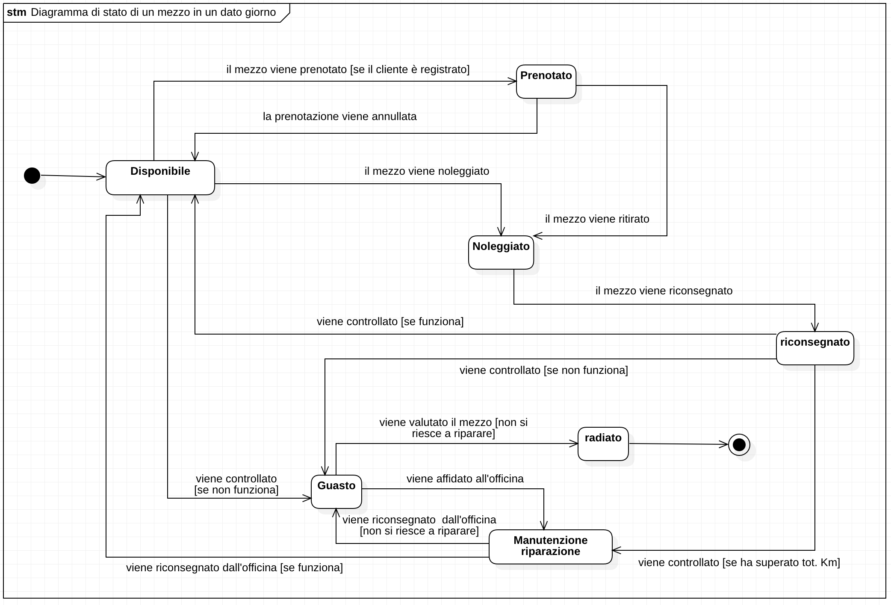
Diagramma di stato per un mezzo in un dato giorno

Slide 9
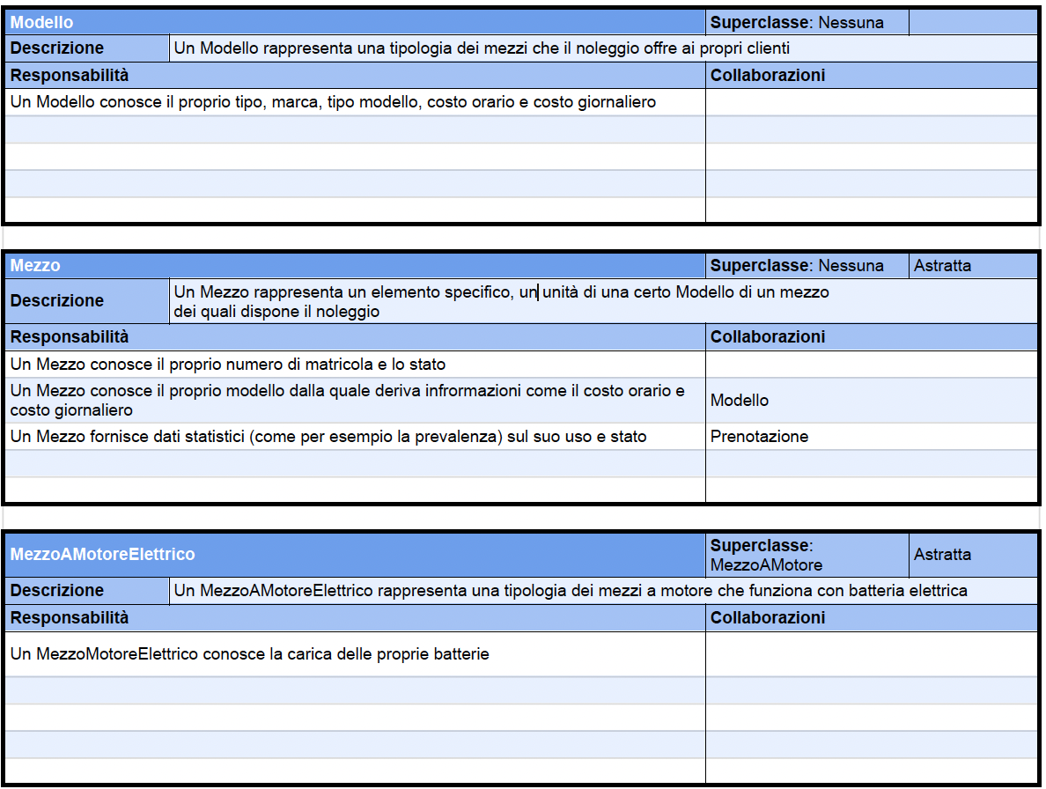
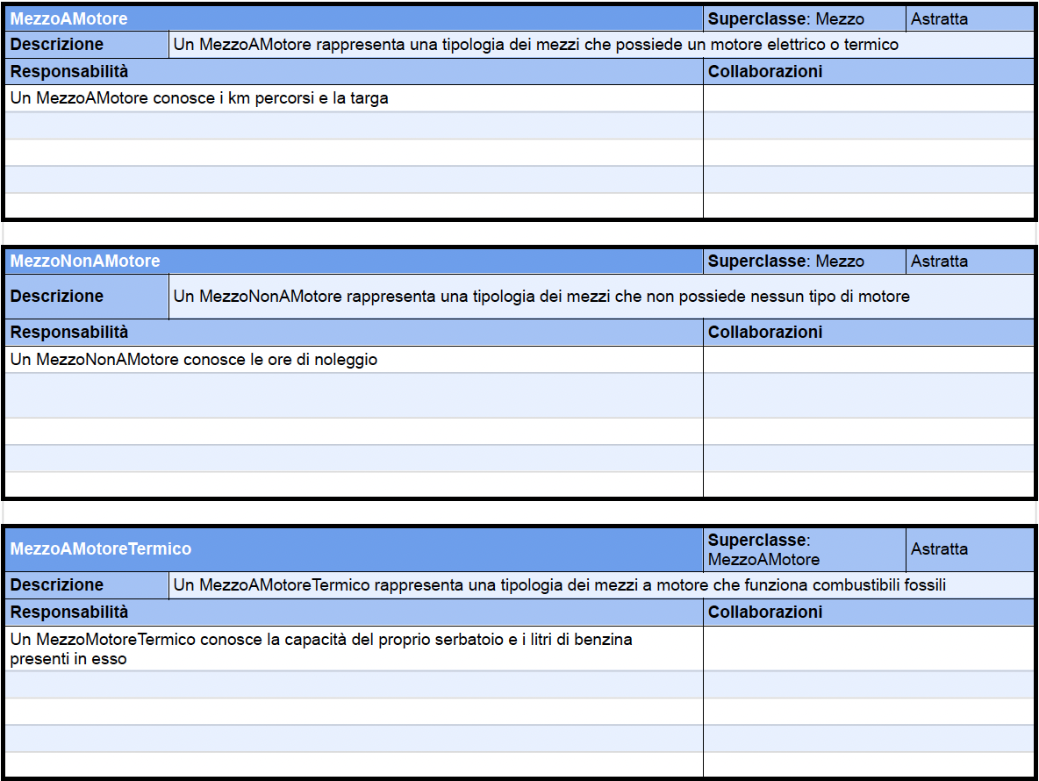
Schede CRC delle classi

Slide 10
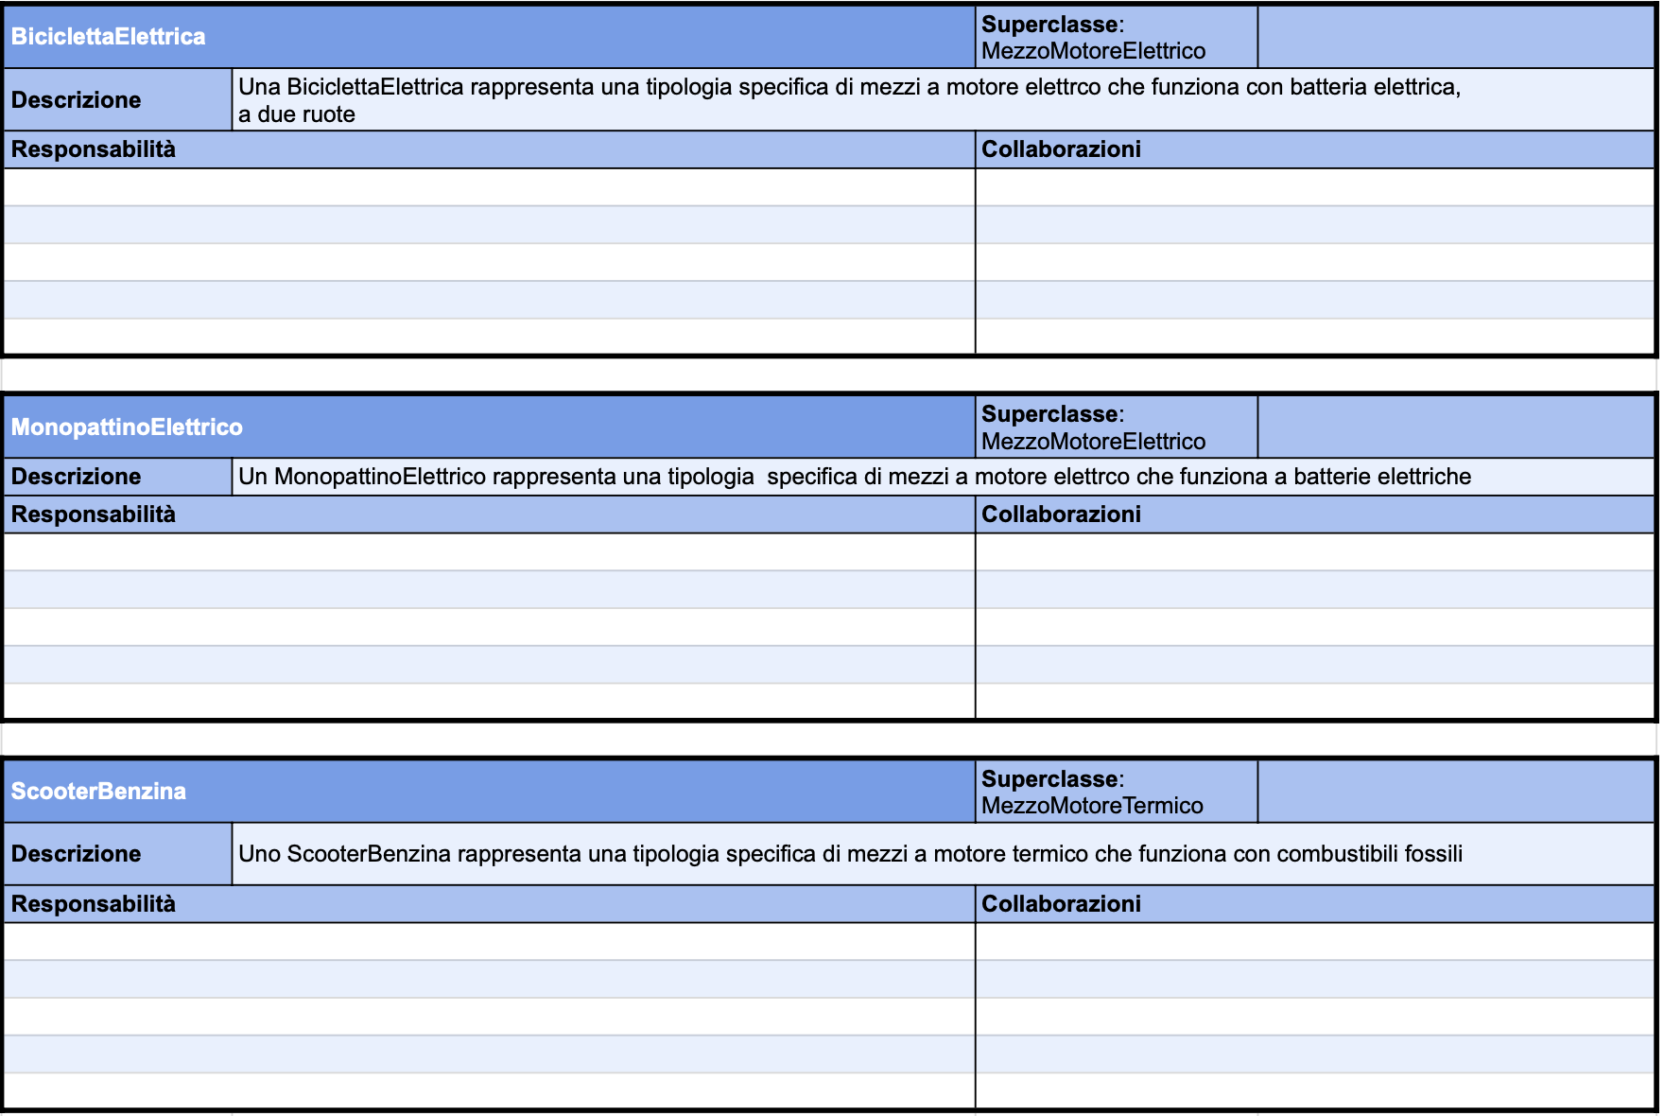
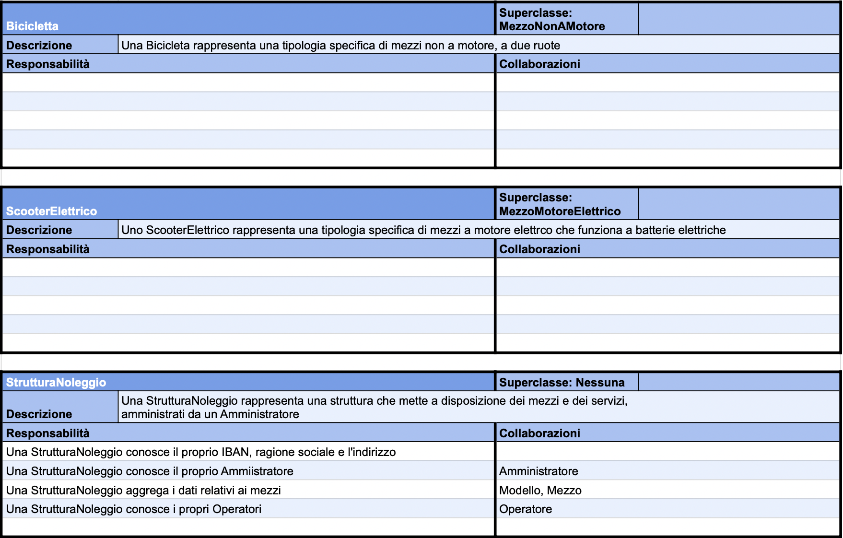
Schede CRC delle classi

Slide 11
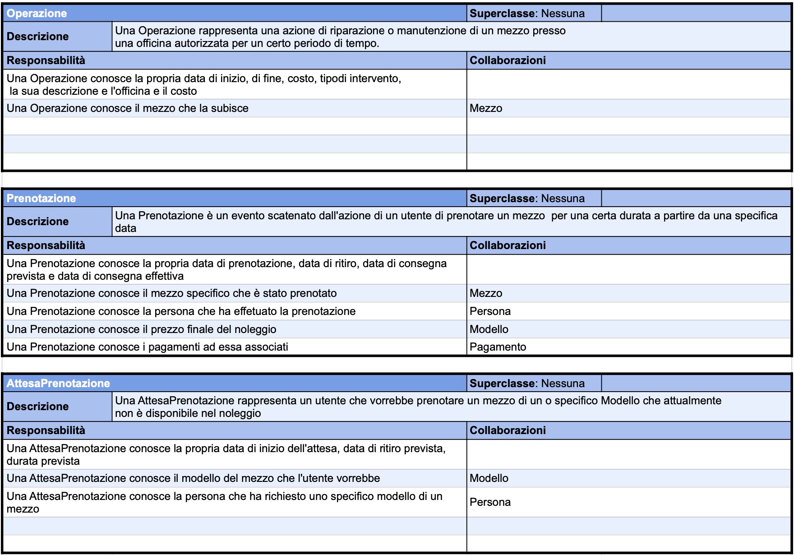
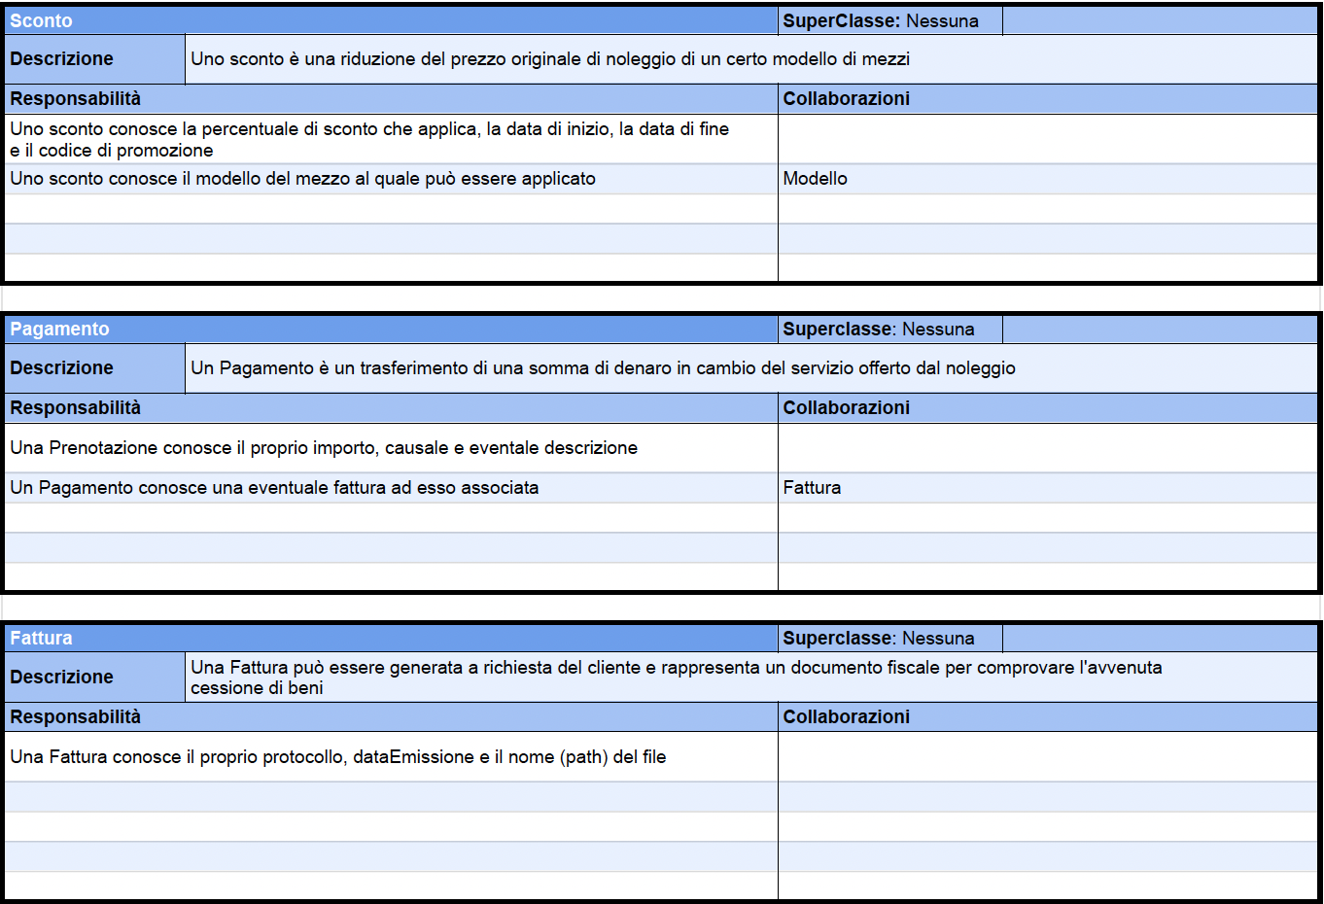
Schede CRC delle classi

Slide 12
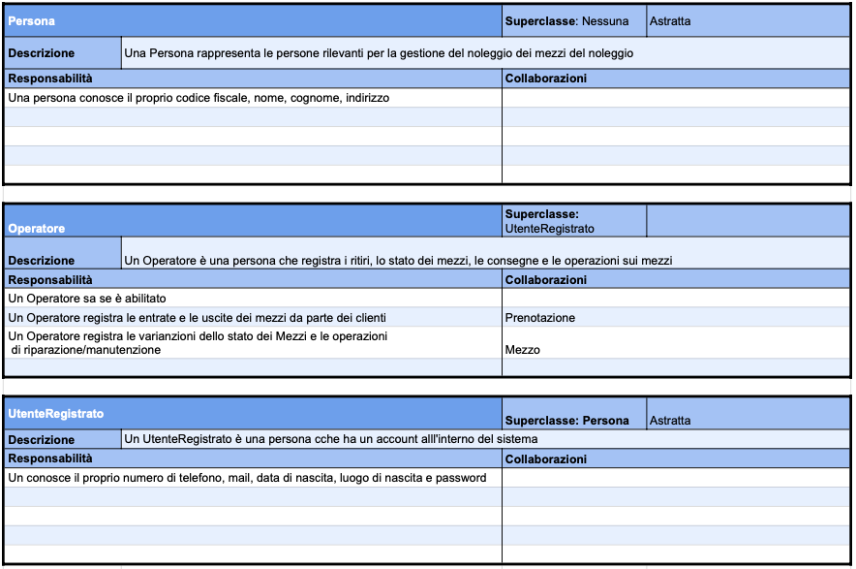
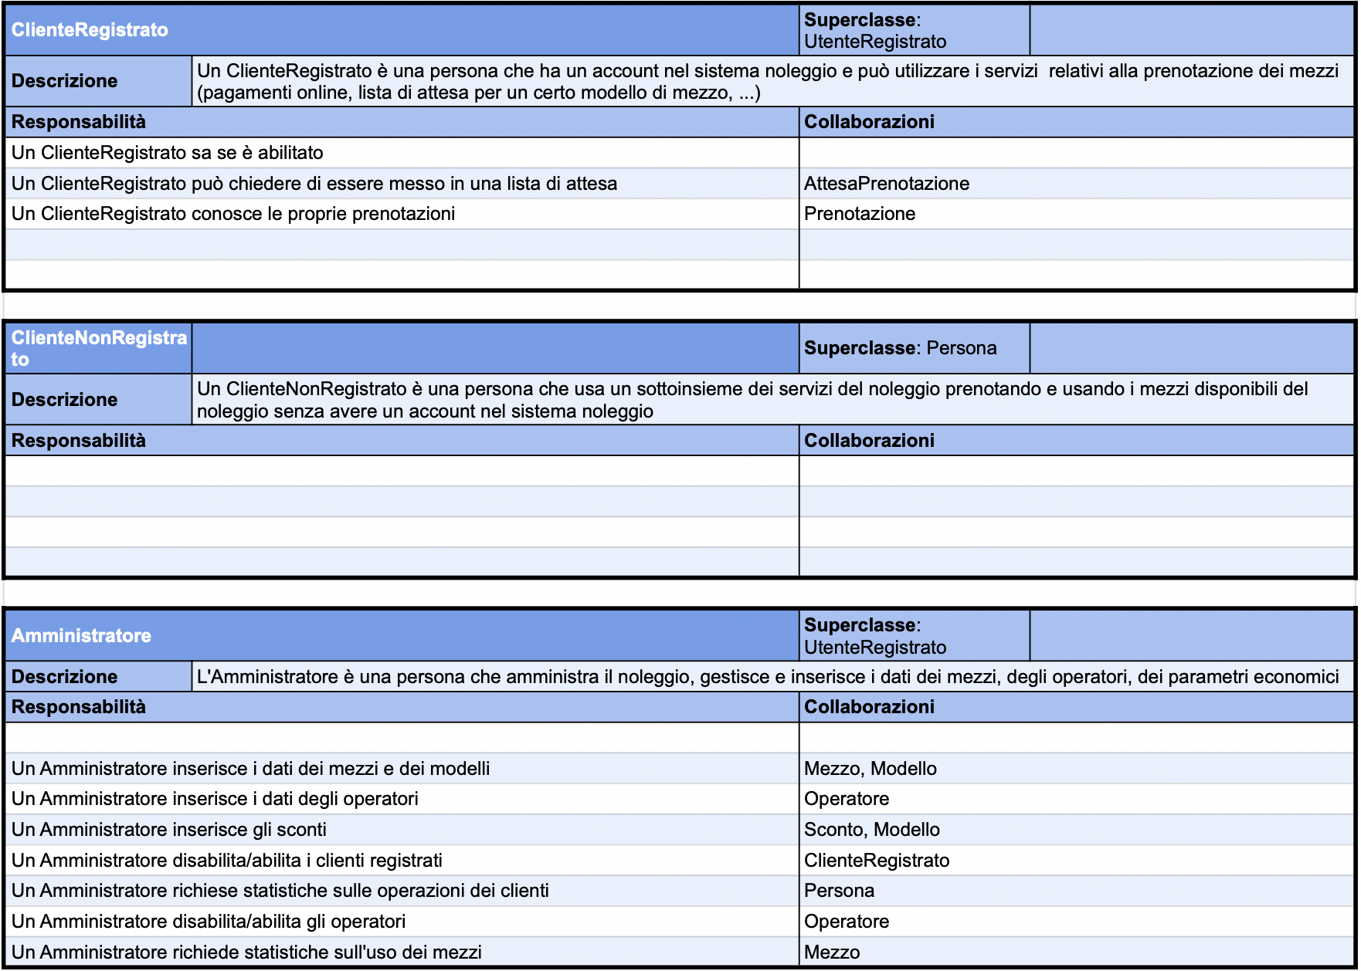
Schede CRC delle classi

Slide 13
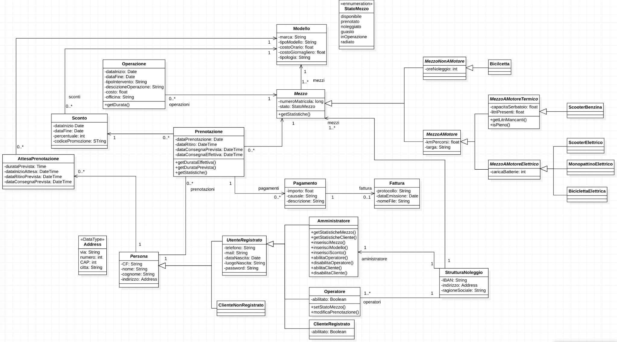
Diagramma delle classi

Slide 14
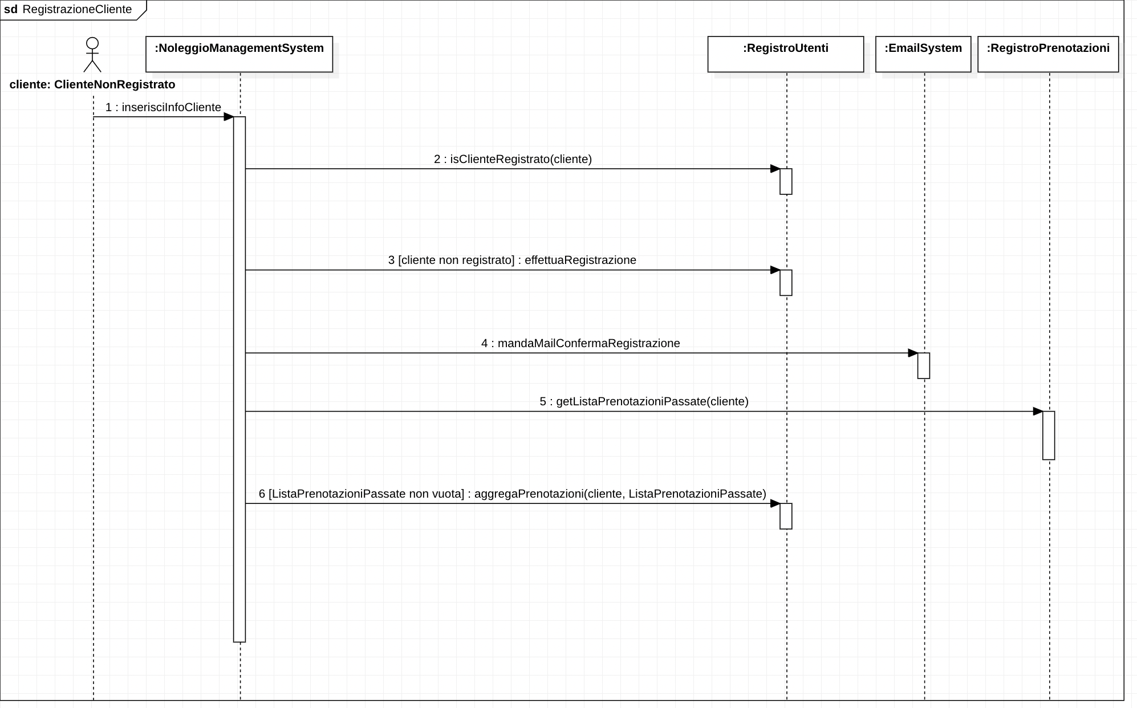
Diagramma di sequenza: Registrazione di un cliente

Slide 15
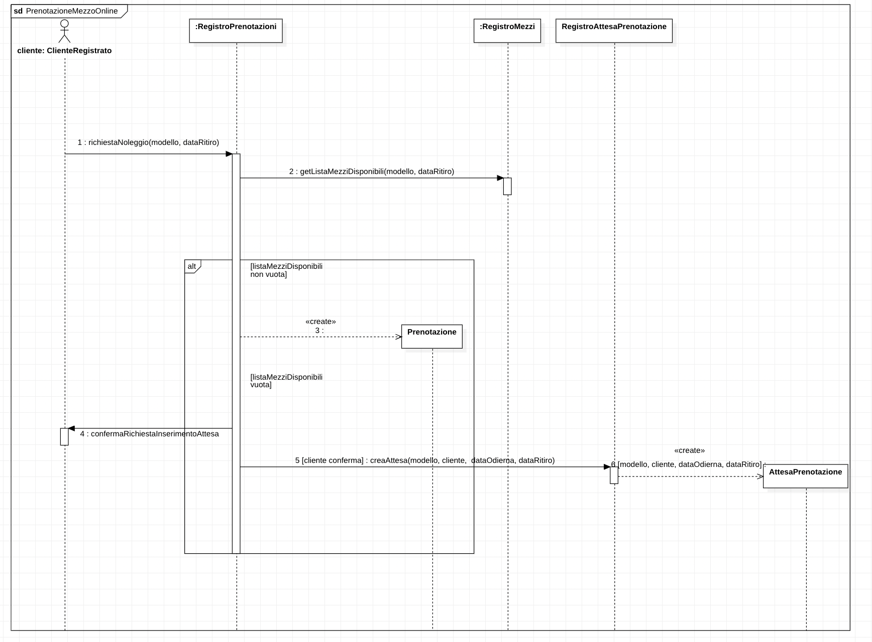
Diagramma di sequenza: Prenotazione di un mezzo online

Slide 16
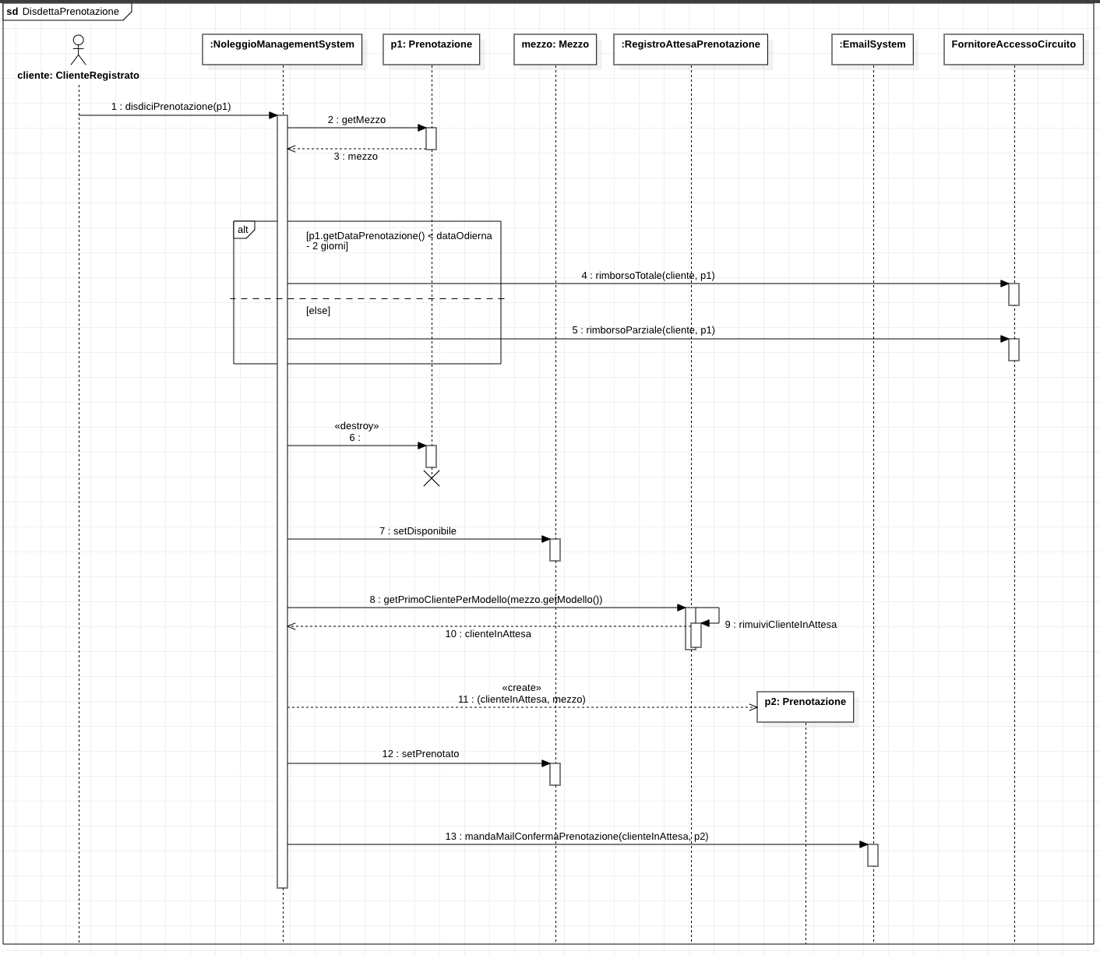
Diagramma di sequenza: Disdetta di una prenotazione

Slide 17
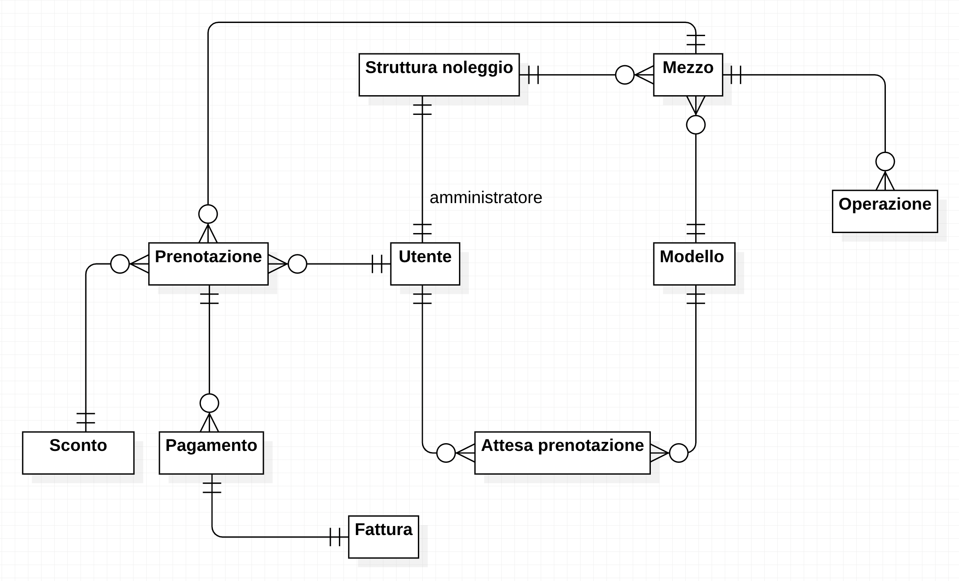
Schema del DB
Il diagramma delle classi contiene tutte le informazioni necessarie per generare uno schema del DB

Slide 18
GUI: elenco delle pagine web
Pagine condivise dagli utenti registrati:
Pagina di Login
Pagina Home
Profilo del profilo personale
Pagine per l’operatore
Pagina di elenco mezzi e dei loro stati con possibilità di modificarli
Pagina inserimento prenotazione per un cliente non registrato
Pagina elenco prenotazioni
Pagina riepilogo prenotazione con possibilità di modifica
Pagine per l’amministratore:
Pagina di inserimento dei dati dei mezzi
Pagina di inserimento dei dati degli operatori
Pagina di inserimento dei dati dei parametri economici
Pagina elenco operatori e utenti con possibilità di abilitarli/disabilitarli
Pagina per richiedere informazioni statistiche sullo stato dei mezzi e operazioni dei clienti
Pagine per il cliente registrato:
Pagina presentazione dei modelli/mezzi con possibilità di prenotazione/ inserimento in lista di attesa
Pagina elenco proprie prenotazioni con possibilità di disdire
Pagina per l’utente non registrato:
Pagina di registrazione

Slide 19

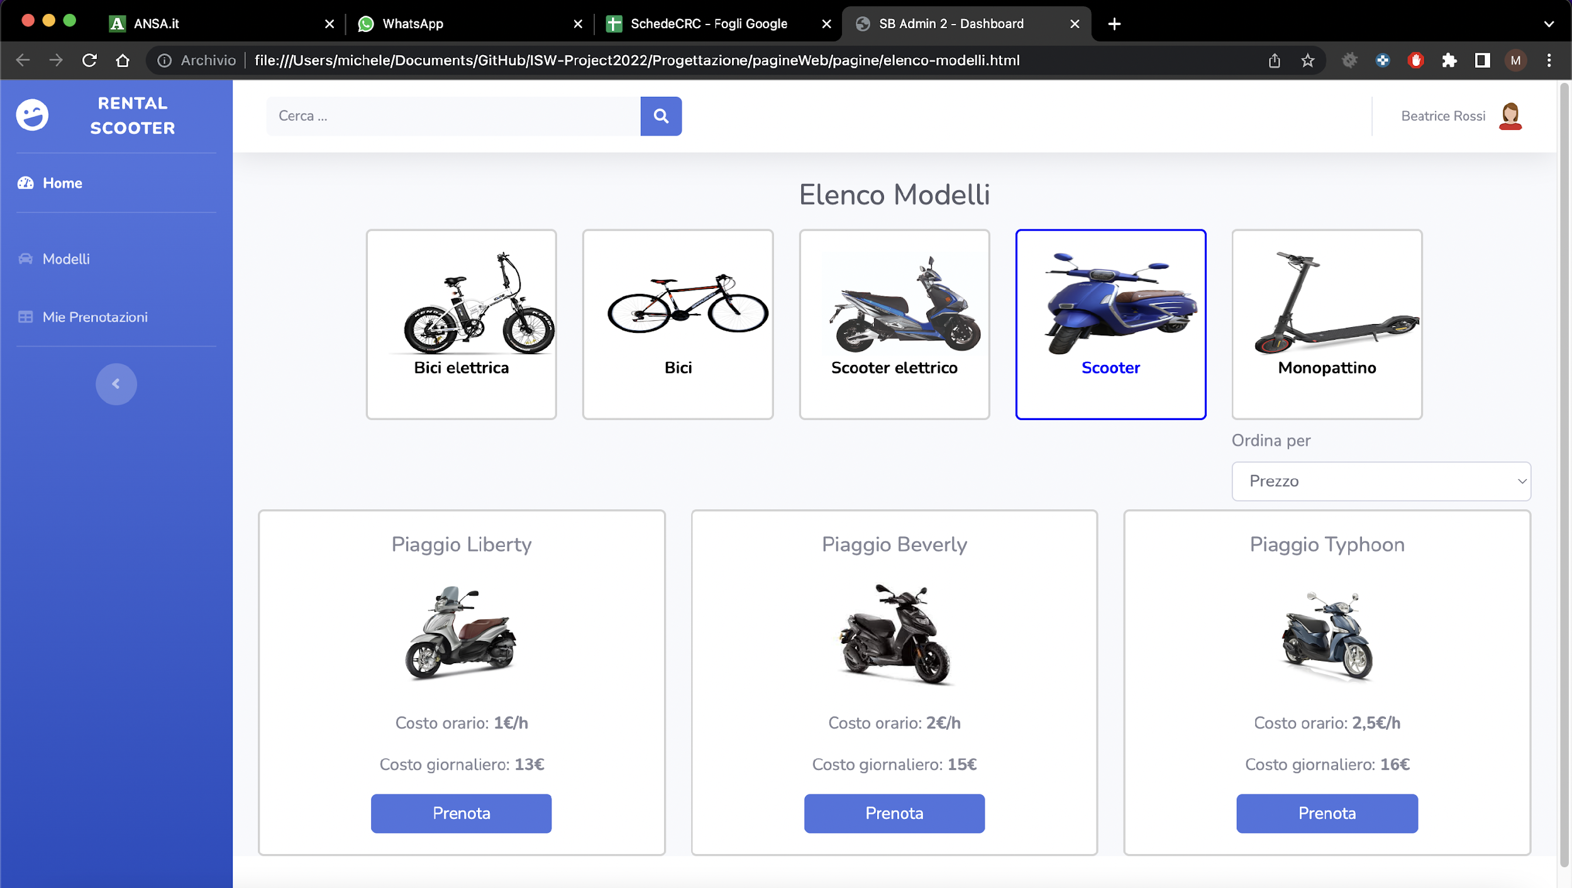
GUI: Pagina per la prenotazione di un mezzo

Slide 20

Grazie per l’attenzione
Università degli Studi di Cagliari
Presentazione a cura di:
Michele Faedda 60/61/65892
Matteo Fenu 60/61/65811
Viacheslav Tkachenko 60/61/65866
Luca Minnei 60/61/65765

